Slide 1
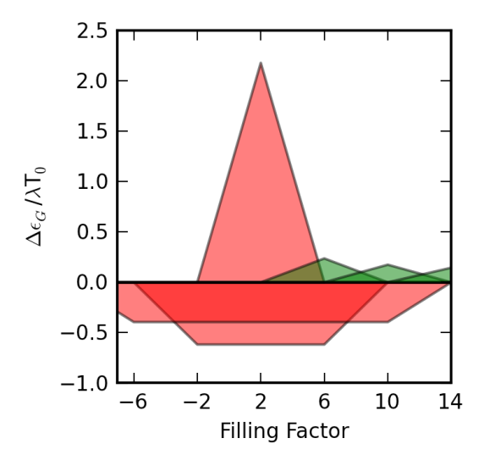
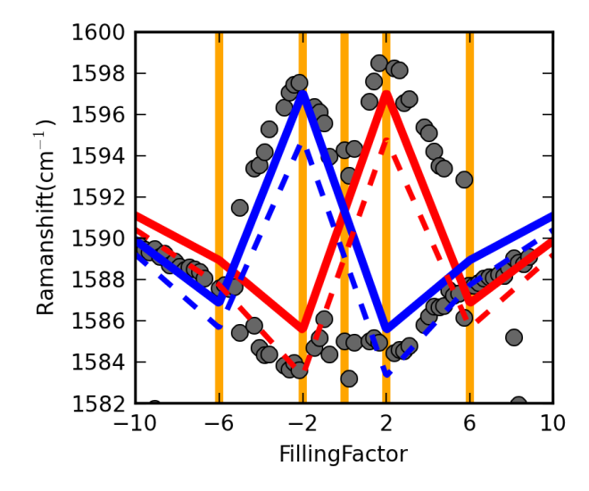

a)
b)
c)
$$Δn=±1$$
B=12.6T
E_{n}
(T₁,f⁺)
n=2
n=1
(S₁,f⁺)
(S₂,f⁺)
n=0
(T₃,f⁺)
n=-1
(T₂,f⁺)
n=-2
T₀
T₁
S₁

